Slide 1
Elgamal Signature Scheme, DSA, ECDSA, dan Schnorr Signature Scheme
Bahan Kuliah II4021 Kriptografi
Oleh: Rinaldi M
Program Studi Sistem dan Teknologi Informasi
Sekolah Teknik Elektro dan Informatika
ITB - 2026

Slide 2
Sebagian materi di dalam PPT ini diambil dari sumber:
Fatimah Al-Ubaidy, Digital Signature, in course Data Security, Mustansiriyah University, Faculty of Engineering, Computer Engineering Dept.
Chirag's Blog, Elgamal and Schnorr scheme of Digital Signature | Which scheme is best Elgamal or Schnorr?, https://www.chiragbhalodia.com/2021/11/elgamal-schnorr-scheme.html

Slide 3
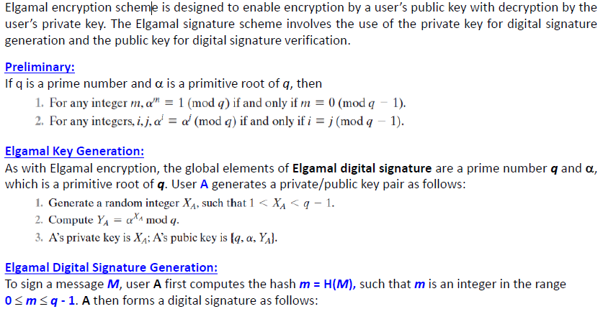
ELGAMAL DIGITAL SIGNATURE SCHEME
Sumber: Fatimah Al-Ubaidy, Digital Signature

Slide 4
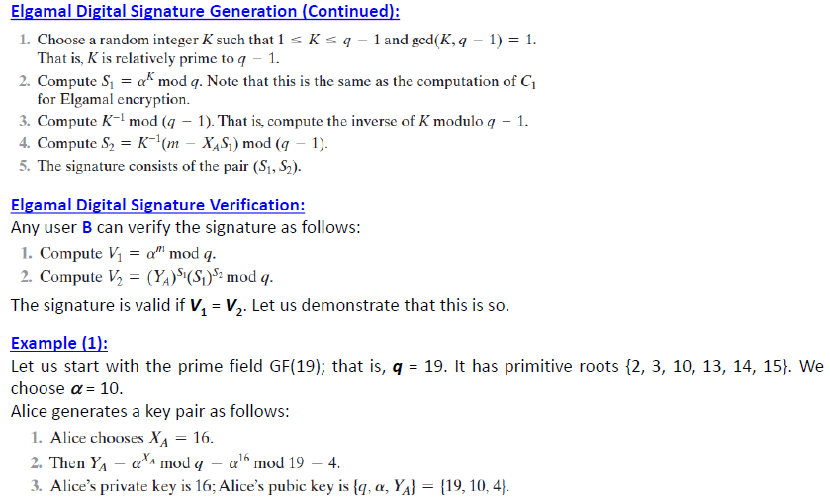
Sumber: Fatimah Al-Ubaidy, Digital Signature

Slide 5
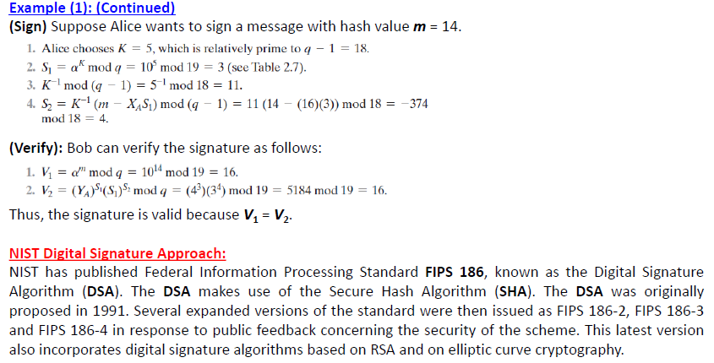
Sumber: Fatimah Al-Ubaidy, Digital Signature

Slide 6
Digital Signature Standard
DSS (Digital Signature Standard) adalah bakuan (standard) untuk tanda-tangan digital.
Diresmikan pada bulan Agustus 1991 oleh NIST (The National Institute of Standard and Technology)
DSS terdiri dari dua komponen:
1. Algoritma tanda-tangan digital: Digital Signature Algorithm (DSA).
2. Fungsi hash standard: Secure Hash Algorithm (SHA-1).
→ Sudah dibahas pada materi kuliah fungsi hash

Slide 7
Digital Signature Algorithm (DSA)
DSA termasuk ke dalam algoritma kriptografi kunci-publik.
DSA tidak dapat digunakan untuk enkripsi pesan; DSA dispesifikasikan khusus untuk tanda-tangan digital saja.
DSA mempunyai dua fungsi utama:
1. Pembangkitan tanda-tangan (signature generation),
2. Pemeriksaan keabsahan tanda-tangan (signature verification).

Slide 8
DSA dikembangkan dari algoritma ElGamal Signature.
DSA menggunakan dua buah kunci, yaitu kunci publik dan kunci privat.
Pembentukan tanda-tangan menggunakan kunci privat, sedangkan verifikasi tanda-tangan menggunakan kunci publik.
DSA menggunakan fungsi hash SHA-1 (Secure Hash Algorithm) untuk menghasilkan message digest yang berukuran 160 bit (SHA-sudah dijelaskan pada materi kuliah sebelumnya).

Slide 9
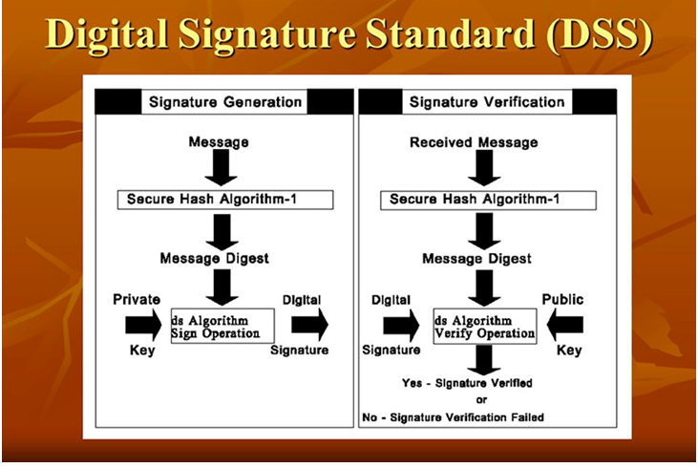
Sumber: https://signx.wondershare.com/knowledge/digital-signature-algorithm.html

Slide 10
Parameter DSA
p, bilangan prima, panjangnya L bit, 512 ≤ L ≤ 1024 dan L harus kelipatan 64. Parameter p bersifat publik.
q, bilangan prima 160 bit, merupakan faktor dari p – 1. Dengan kata lain, (p – 1) mod q = 0. Parameter q bersifat publik.
g = h^{(p – 1)/q} mod p, h < p – 1 sedemikian sehingga h^{(p – 1)/q} mod p > 1. Parameter g bersifat publik.
x, kunci privat, adalah bilangan bulat kurang dari q.
y = g^{x} mod p, kunci publik.
m, pesan yang akan diberi tanda-tangan.

Slide 11
Pembangkitan Sepasang Kunci
Pilih bilangan prima p dan q, yang dalam hal ini (p – 1) mod q = 0.
Hitung g = h^{(p – 1)/q} mod p, yang dalam hal ini 1 < h < p – 1 dan h^{(p – 1)/q} mod p > 1.
Tentukan kunci privat x, yang dalam hal ini x, dalam hal ini 0 < x < q.
Hitung kunci publik y = g^{x} mod p.
Prosedur di atas menghasilkan:
parameter publik: (p, q, g, y)
parameter privat: x

Slide 12
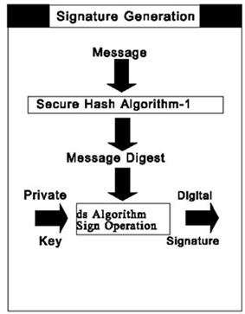
Pembangkitan Tanda-tangan (Signing)
Hitung message digest pesan m dengan fungsi hash SHA-1, H(m).
Tentukan bilangan acak k, 0 < k < q.
Tanda-tangan dari pesan m adalah bilangan r dan s. Hitung r dan s sebagai berikut (kunci privat = x):
r = (g^{k} mod p) mod q
s = (k ^{–1} (H(m) + x ⋅ r)) mod q
Kirim pesan m beserta tanda-tangan (r, s)

Slide 13
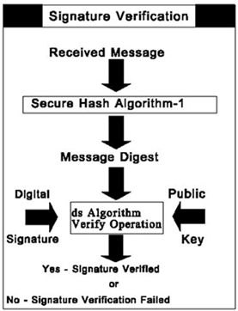
Verifikasi Keabsahan Tanda-tangan (Verifying)
Hitung message digest pesan m dengan fungsi hash SHA-1, H(m).
Verifikasi tanda-tangan, r dan s, sebagai berikut (kunci publik = y): :
w = s^{– 1} mod q
u₁ = (H(m) ⋅ w) mod q
u₂ = (r ⋅ w) mod q
v = ((g^{u1} ⋅ y^{u2}) mod p) mod q)
Jika v = r, maka tanda-tangan digital sah (terverifikasi), sebaliknya tidak sah.

Slide 14
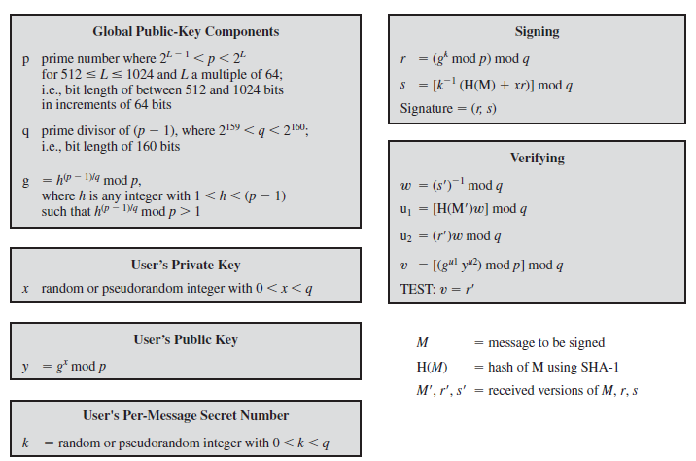
Ringkasan DSA

Slide 15
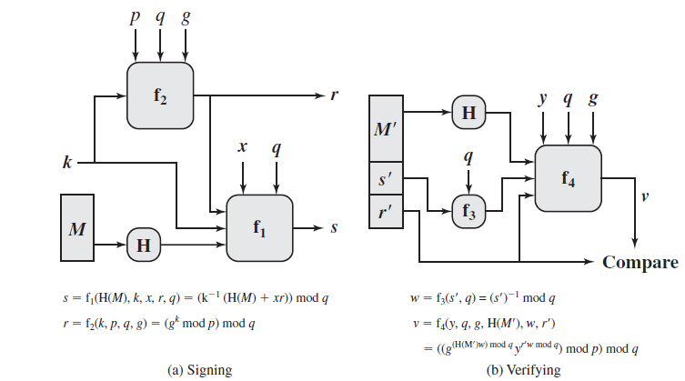

Slide 16
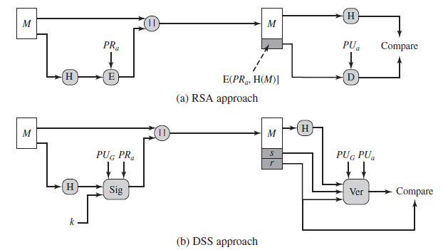
Perbandingan DSA dengan RSA dalam tanda tangan digital

Slide 17
Contoh Perhitungan DSA
A. Prosedur Pembangkitan Sepasang Kunci
Pilih bilangan prima p dan q, yang dalam hal ini (p – 1) mod q = 0.
p = 59419
q = 3301 (memenuhi (59419 – 1) mod 3301 = 0 )
Hitung g = h^{(p – 1)/q} mod p, yang dalam hal ini 1 < h < p – 1 dan h^{(p – 1)/q} mod p > 1.
g = 100^{(59419 – 1)/3301} mod (59419) = 18870 (dengan h = 100)
Tentukan kunci privat x, yang dalam hal ini x < q.
x = 3223
Hitung kunci publik y = g^{x} mod p.
y = 18870³²²³ mod 59419 = 29245 (cek dengan Wolframalpha ☺ )

Slide 18
B. Prosedur Pembangkitan Tanda-tangan (Signing)
Hitung nilai hash dari pesan m, misalkan H(m) = 4321
Tentukan bilangan acak k < q.
k = 997
k^{– 1} ≡ 2907 (mod 3301)
Hitung tanda-tangan digital, r dan s, sebagai berikut:
r = (g^{k} mod p) mod q = (18870⁹⁹⁷ mod 3301) = 848
s = (k^{– 1} (H(m) + x ⋅ r)) mod q = (2907 (4321 + 3223 ⋅ 848)) mod 3301
= 7957694475 mod 3301 = 183
Kirim pesan m dan tanda-tangan, (r, s) = (848, 183)
parameter publik: (p = 59419 , q = 3301, g = 18870 )
parameter privat: x = 3223

Slide 19
C. Prosedur Verifikasi Tanda-tangan
Hitung nilai hash dari pesan m, misalkan H(m) = 4321
Verifikasi tanda-tangan, (r, s) = (848, 183), sebagai berikut:
s^{– 1} ≡ 469 (mod 3301)
w = s^{– 1} mod q = 469 mod 3301 = 469
u₁ = (H(m) ⋅ w) mod q = (4321 ⋅ 469) 2026549 mod 3301 = 3036
u₂ = (r ⋅ w) mod q = (848 ⋅ 469) = 397712 mod 3301 = 1592
v = ((g^{u1} ⋅ y^{u2}) mod p) mod q) = (18870³⁰⁸⁶ ⋅ 29245¹⁵⁹²) mod 3301
= 3036 848 mod 3301 = 848
Karena v = r, maka tanda-tangan sah.
parameter publik: (p = 59419 , q = 3301,
g = 18870, y = 29245)

Slide 20
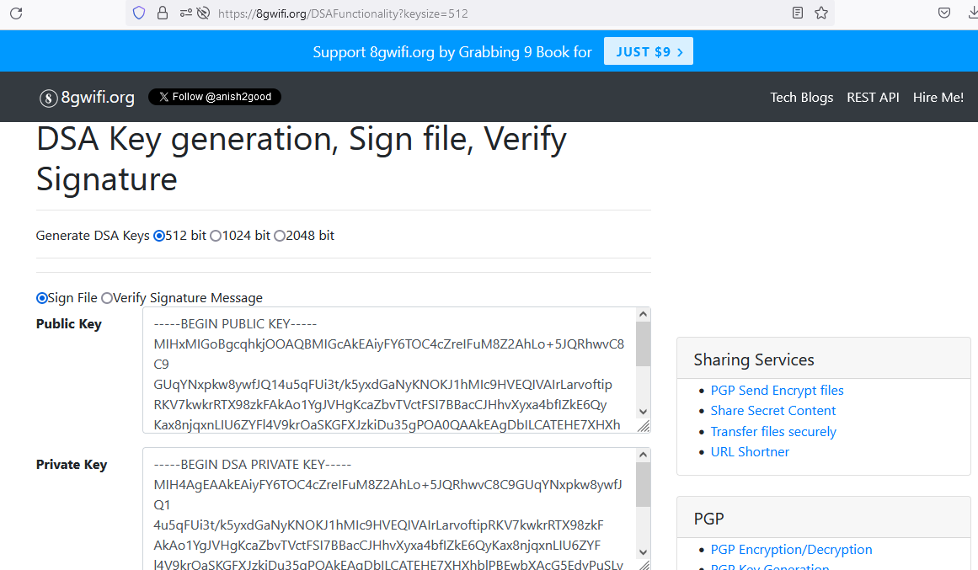
Kalkulator DSA online: https://8gwifi.org/DSAFunctionality?keysize=512

Slide 21
ECDSA
ECDSA adalah varian DSA untuk komputasi dalam kurva elliptic, sehingga diberi nama Elliptic Curve Digital Signature Algorithm
Besaran yang digunakan di dalam ECDSA
1. Persamaan kurva elliptic y² = x³ + ax + b (mod p)
2. Titik basis G (dipilih dari himpunan titik di dalam kurva elliptic)
3. Bilangan bulat n, dengan syarat nG = O, O adalah titik di infinity
4. Kunci privat pengirim pesan, bilangan bulat d
5. Kunci publik pengirim pesan, titik Q = dG
6. Pesan, m

Slide 22
1. Pembangkitan tanda tangan digital
Pilih bilangan acak k, 1 ≤ k ≤ n - 1
Hitung kG = (x₁, y₁)
Hitung r = x₁ mod p
Hitung k^{–1} mod q
Hitung e = HASH(m), m adalah pesan yang akan ditandatangani, HASH adalahfungsi hash yang digunakan, misalmya SHA-1, SHA-2, dsb.
Hitung s = k ^{–1} (e + dr) mod p, d adalah kunci privat pengirim
Tanda-tangan digital adalah (r, s)
Pengirim pesan mengirim pesan m + (r, s) kepada penerima pesan.

Slide 23
2. Verifikasi tanda-tangan
Penerima pesan memverifikasi tanda-tangan sebagai berikut:
Periksa apakah r dan s terdapat di dalam selang [1, n-1]
Hitung e = HASH(m).
Hitung w = s^{–1} mod n
Hitung u₁ = ew mod n dan u₂ = rw mod n.
Hitung titik (x₁,y₁) = u₁G + u₂Q.
Tanda-tangan valid jika r = x₁ mod n, invalid jika bukan.

Slide 24
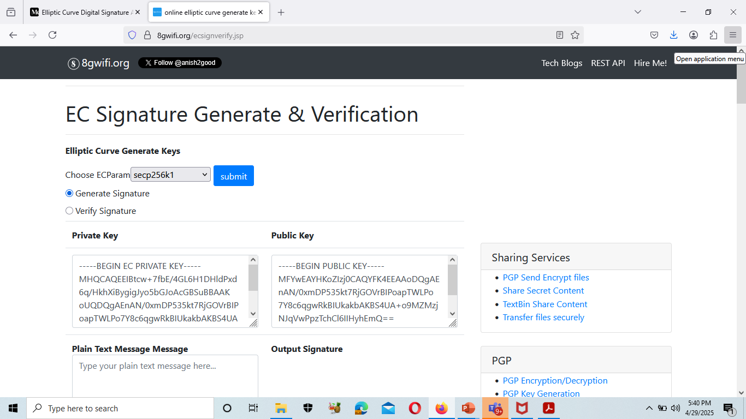
https://8gwifi.org/ecsignverify.jsp

Slide 25
SCHNORR DIGITAL SIGNATURE SCHEME
Seperti ElGamal, skema tanda-tangan Schnorr juga didasarkan pada logaritma diskrit
Skema Schnorr meminimumkan komputasi yang dibutuhkan dalam pembangkitan tanda-tangan digital
Pekerjaan utama untuk pembangkitan tanda-tangan digital tidak bergantung pada pesan dan dapat dilakukan selama waktu diam (idle) prosesor.
Skema Schnorr didasarkan pada penggunaan sebuah bilangan prima p, yang memiliki faktor prima (p - 1) dari sebuah integer q; yaitu p ≡ 1 (mod q). Secara khusus kita menggunakan p = 2¹⁰²⁴ dan q = 2¹⁶⁰. Jadi, p adalah bilangan 1024-bit number, dan q adalah bilangan 160-bit, yang juga adalah Panjang nilai hash SHA-1

Slide 26
Algoritma
Pembangkitan Kunci Publik dan Kunci Privat:
Step-1: Pilih bilangan prima p dan q, sedemikian sehingga q adalah faktor prima dari p-1, yaitu p ≡ 1 (mod q).
Step-2: Pilih sebuah integer α, sedemikian sehingga α^{q} ≡ 1 (mod p). Nilai α, p, dan q adalah global public key yang dapat digunakan bersama di dalam kelompok pengguna.
Step-3: Pilih sebuah bilangan acak s dengan syarat 0 < s < q. Ini adalah kunci privat pengguna.
Step-4: Hitung v ≡ α^{-s} (mod p). Ini adalah kunci publik pengguna.

Slide 27
Pembangkitan Tanda-tangan Digital:
Step-1: Pilih bilangan acak r dengan syarat 0 < r < q dan hitung x = α^{r} mod p. Ini adalah tahap pre-processing yang independent dari pesan M yang ditandatangani.
Step-2: Sambungkan (concate) pesan M dengan x lalu hitung nilai hashnya:
e = H (M || x)
Step-3: Hitung y = (r + se) mod q. Tanda-tangan digital terdiri dari pasangan (e, y).

Slide 28
Verifikasi tanda-tangan digital
Step-1: Hitung x’
x’ = α ^{y} v^{e} mod p
Step-2: Verifikasi e = H (M || x’).
Di sini, H (M || x’) = H (M || x).
Untuk memastikan verifikasi ini bekerja, amatilah bahwa
x’ ≡ α^{y} v^{e} ≡ α^{y} α ^{–se} ≡ α^{r} ≡ x (mod p)

